Slide 1
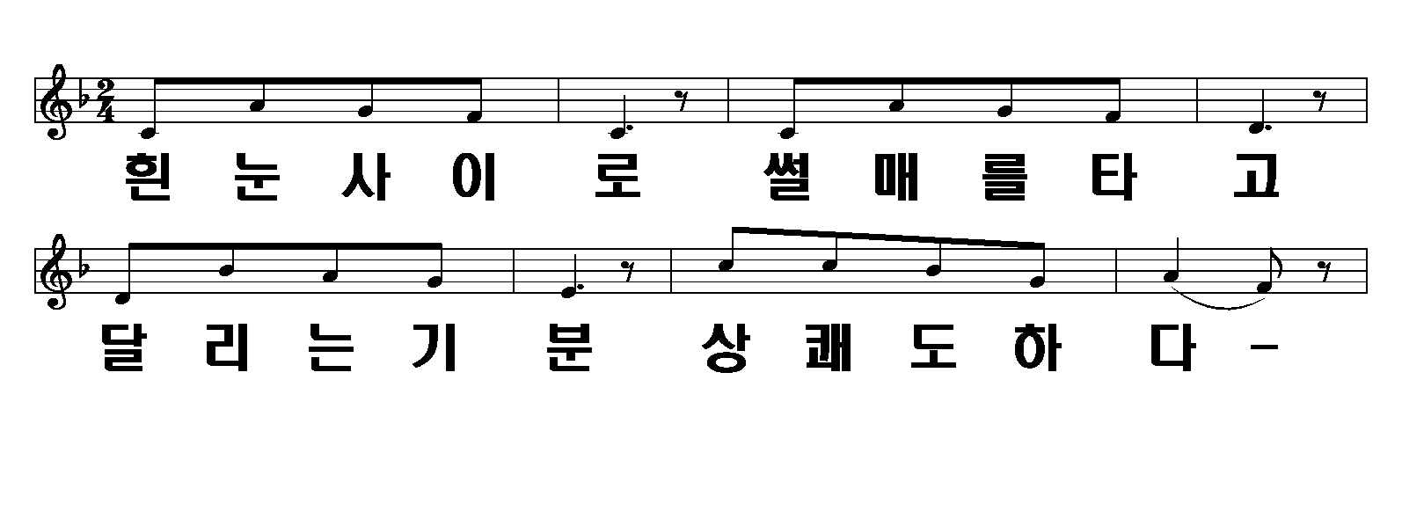
징 글 벨
1/4

Slide 2
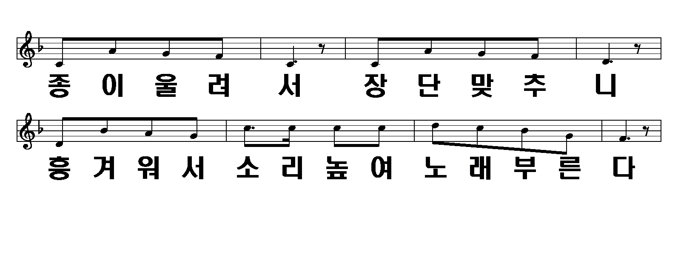
징 글 벨
2/4

Slide 3
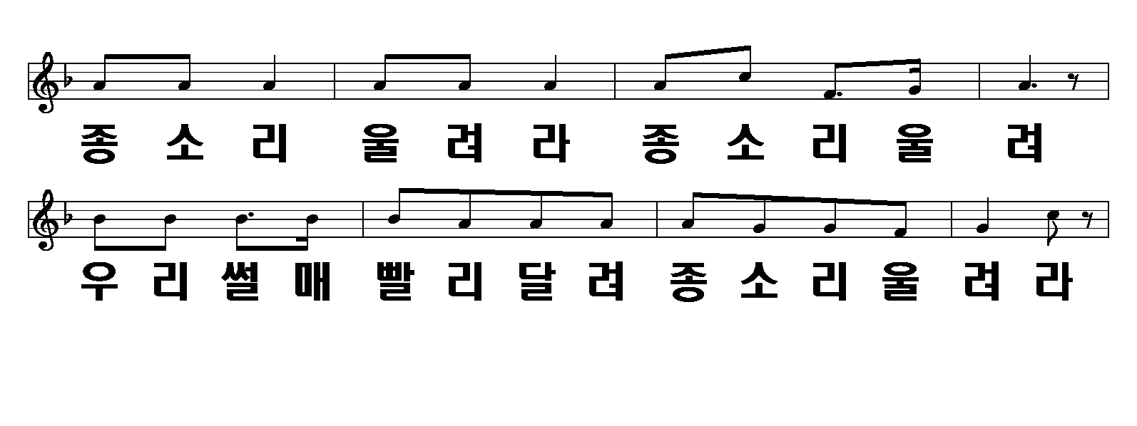
징 글 벨
3/4

Slide 4
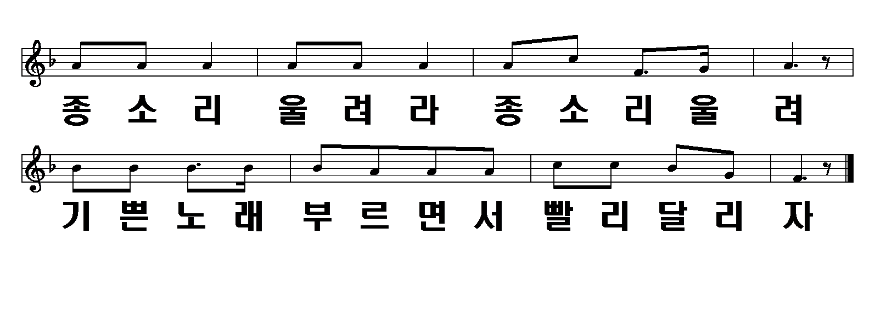
징 글 벨
4/4

